Slide 1
ỦY BAN NHÂN DÂN QUẬN LONG BIÊN
TRƯỜNG MẦM NON ĐỨC GIANG
Lĩnh vực phát triển thẩm mỹ
Đề tài: Tô màu quả bóng
Lứa tuổi: 24 – 36 tháng
Giáo viên: Đào Thị Hằng
Năm 2023 - 2024

Slide 2
Mục đích yêu cầu
1. Kiến thức:
- Trẻ biết cầm bút màu và tô màu quả bóng
- Trẻ biết tô quả bóng màu đỏ.
2. Kỹ năng:
Rèn kỹ năng khéo léo biết cầm bút và tô màu từ trên xuống dưới từ trái qua phải.
3. Thái độ:
- Giáo dục trẻ biết giữ gìn sản phẩm của mình và của bạn.

Slide 3
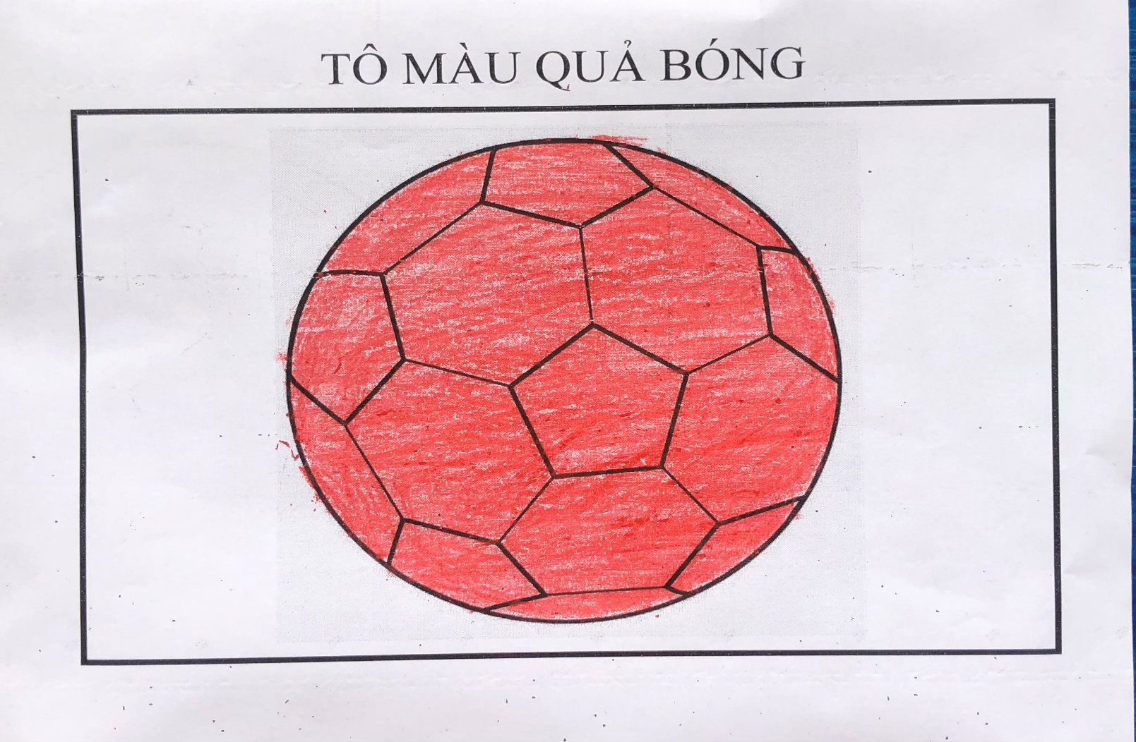
Quan sát tranh mẫu

Slide 4
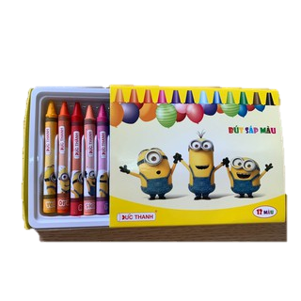
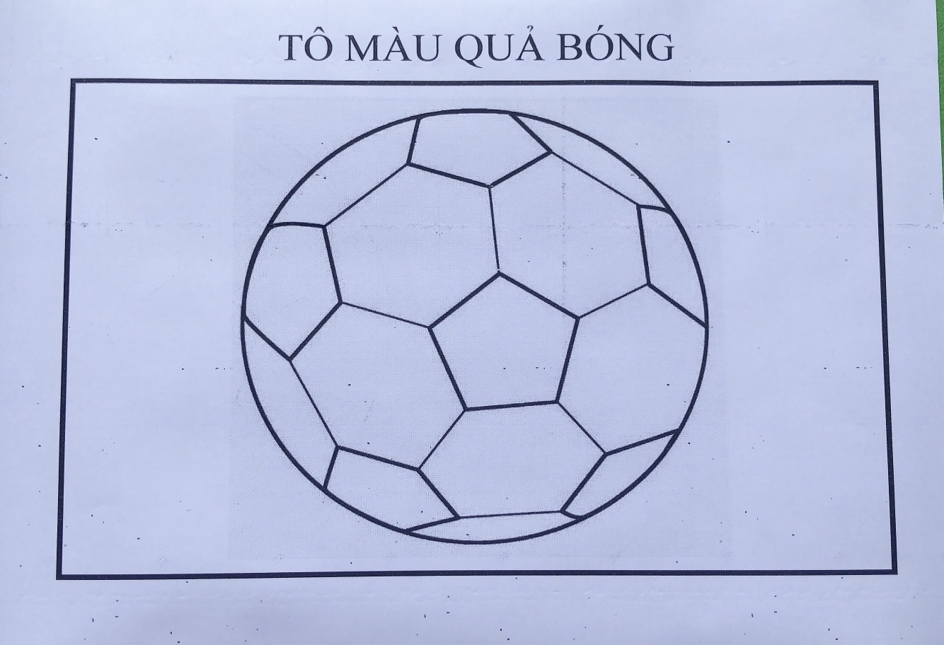
Chuẩn bị

Slide 6
Chúc các bé
chăm ngoan học giỏi

